Slide 1
Кунтик’s
Ваш камень одаряющий магией и силой!
Колин

Slide 2
Аналогов у Кунтик’s нет, есть только подделки.
Кустик’s обдаряет невероятной силой и магией своему обладателю
Кунтик’s такой один

Slide 3
В создании сайта были использованы и учтены:
Стиль - минимализм
Удобство навигации по сайту
Простой и понятный интерфейс
Необходимый набор предметов для торговли
Сбор заявок
Цвета которые помогают продавать и аспекты маркетинга

Slide 4
Главная обложка сайта сделана исходя из аспектов маркетинга

Slide 5
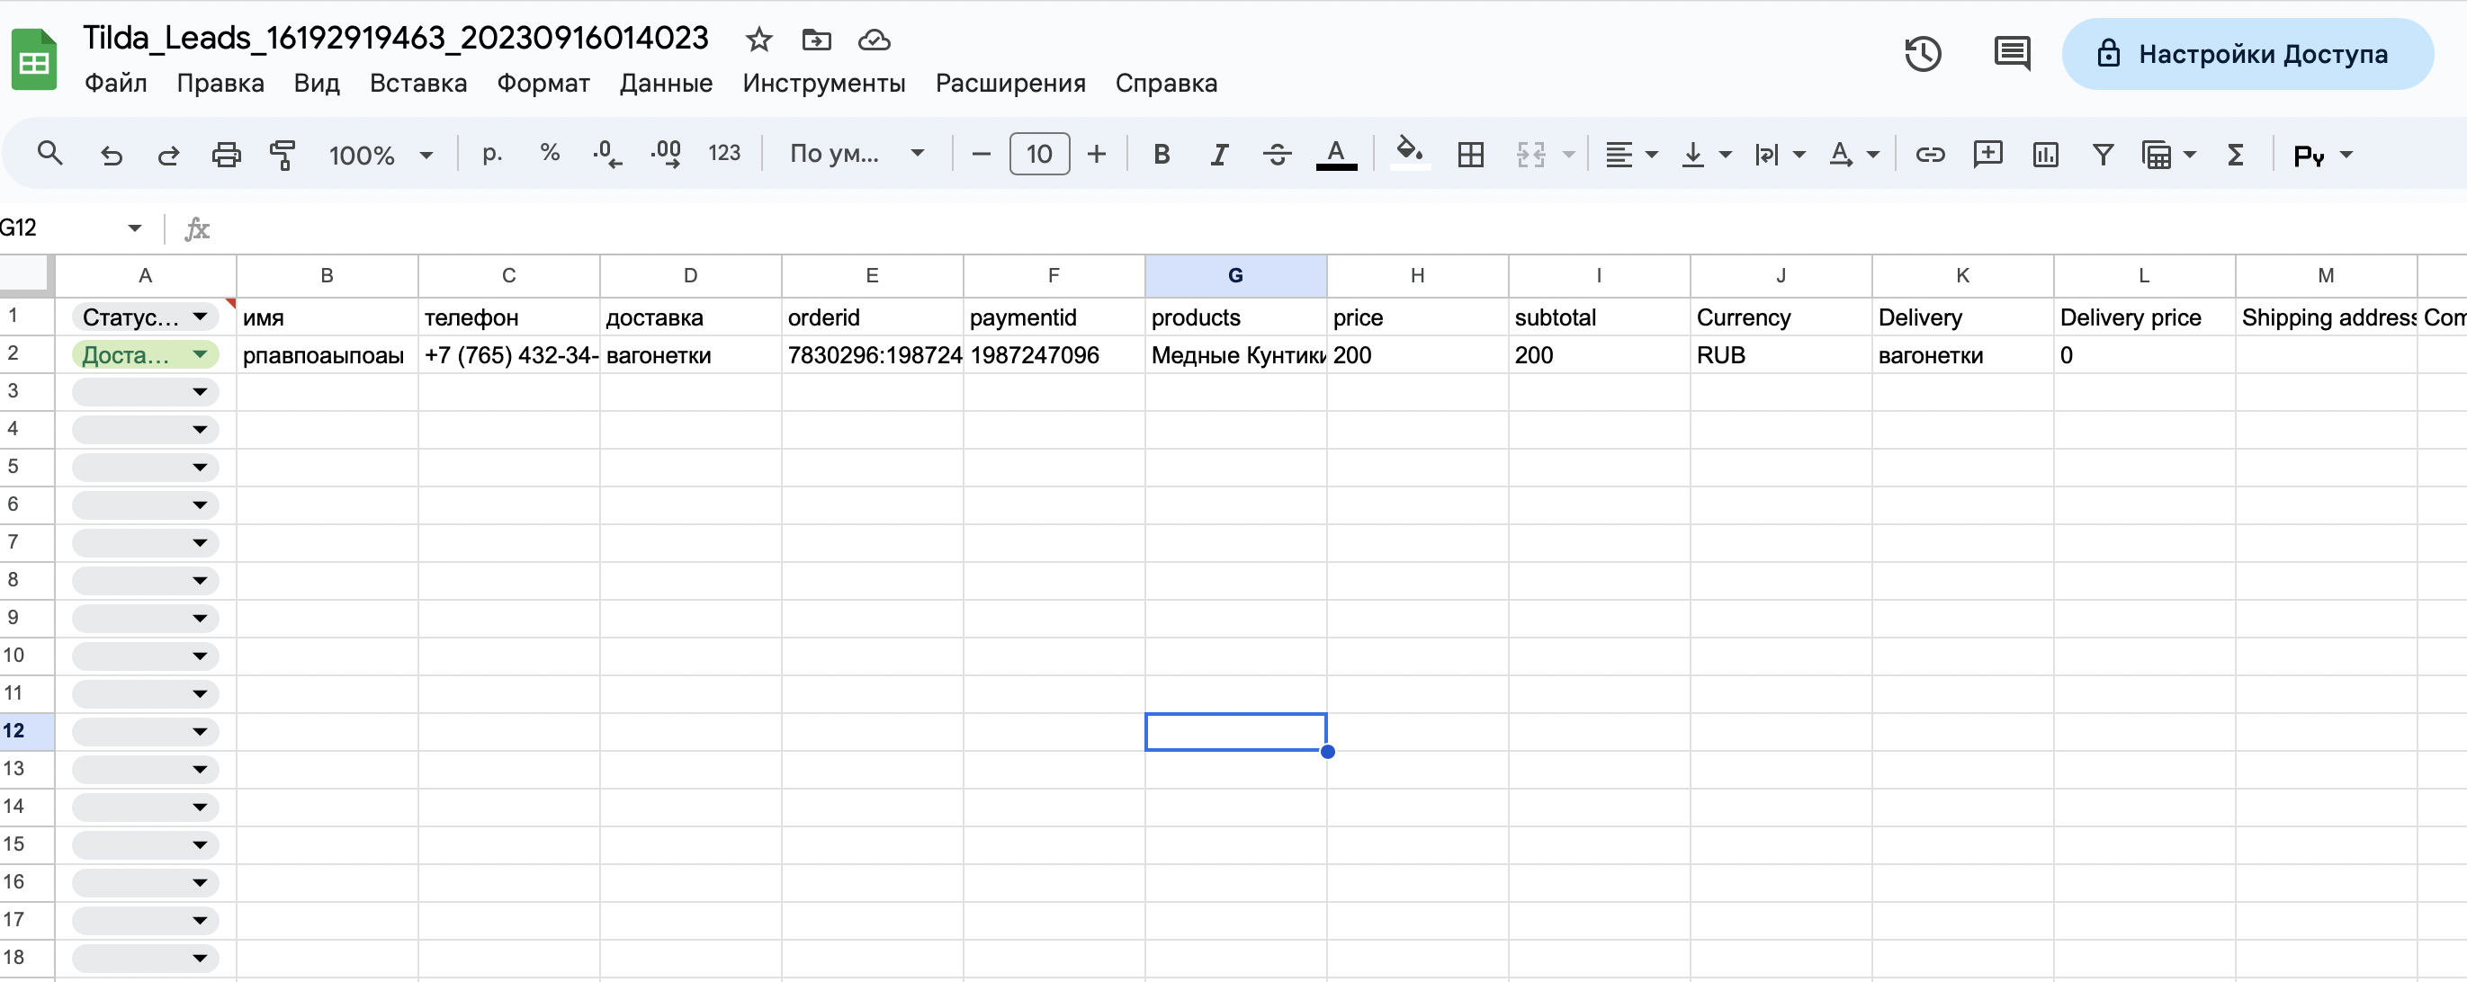
Также подготовлена CRM система

